Slide 1

컴퓨터공학실험2 발표
2024 Fall
Team 5
인공지능과 마케팅 코딩과제3
: Emotion Detection data

Slide 2
컴퓨터공학실험2 발표
BCD Adder
Concept
BCD 코드의 합을 계산하는 가산기
두 수의 합 결과가 0~9일 경우 이진수와 동일하게 표기하지만 10~19인 경우에는 carry 비트를 1로 표현하고, 실제 4비트 2진수에 6 (0110)을 더해 보정한다.
ex)
11 | 2진수 0 1011 | BCD 코드 1 0001
1 0 1 1
+ 0 1 1 0
___________________
0 0 0 1
carry 1

Slide 3
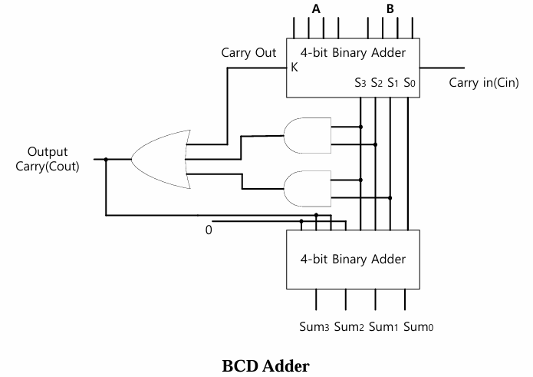
컴퓨터공학실험2 발표
BCD Adder
Circuit Diagram

Slide 4
컴퓨터공학실험2 발표
BCD Adder
Circuit Diagram
Carry 발생 여부 확인

Slide 5
컴퓨터공학실험2 발표
BCD Adder
Circuit Diagram
Carry 발생 여부 확인
Carry 발생 여부에 따라 보정

Slide 6
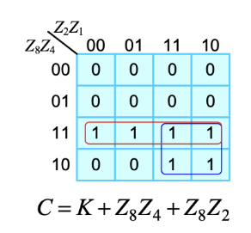
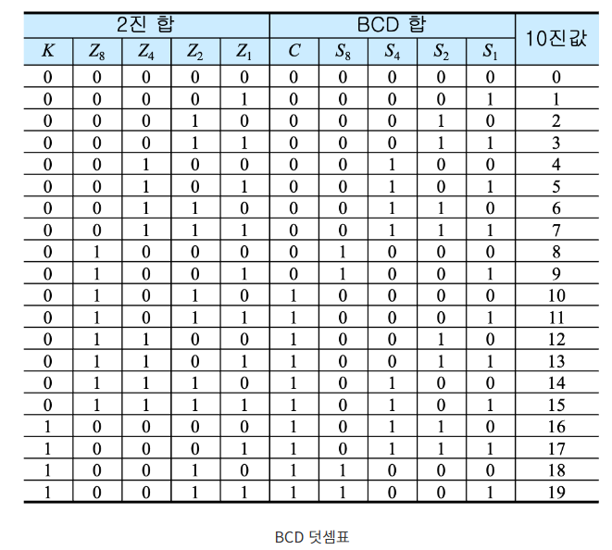
컴퓨터공학실험2 발표
BCD Adder
Carry 발생 여부 확인
Materialization
1) Carry 발생 여부 확인
- 기존 2진 합의 진리표를 바탕으로 k map 작성 및 논리식 간소화
- 1,2 번째 비트, 1, 3번쨰 비트 AND게이트로 연결
- 기존 2진합의 Carry, AND 게이트를 OR 게이트로 연결

Slide 7
컴퓨터공학실험2 발표
BCD Adder
Materialization
2) Carry 발생 시 보정
Carry 발생 여부에 따라 보정
기존 2진 합에 추가로 4-bit-Adder를 연결
1, 4 번째 비트는 0으로 고정, 2, 3번째 비트는 carry 발생 여부에 따라 0 혹은 1
결과값이 0~9, 즉 carry가 발생하지 않을 때는 0을 더한다. (보정 없음)
반면 결과값이 10~19일 때, 즉 carry가 발생할 때는 0110을 더해 보정한다.

Slide 8
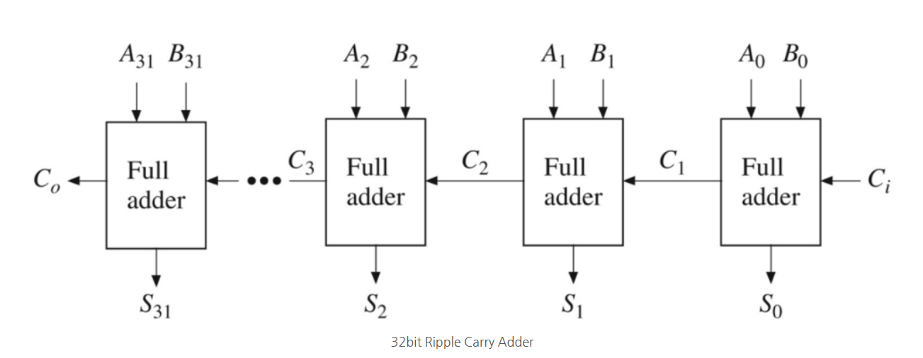
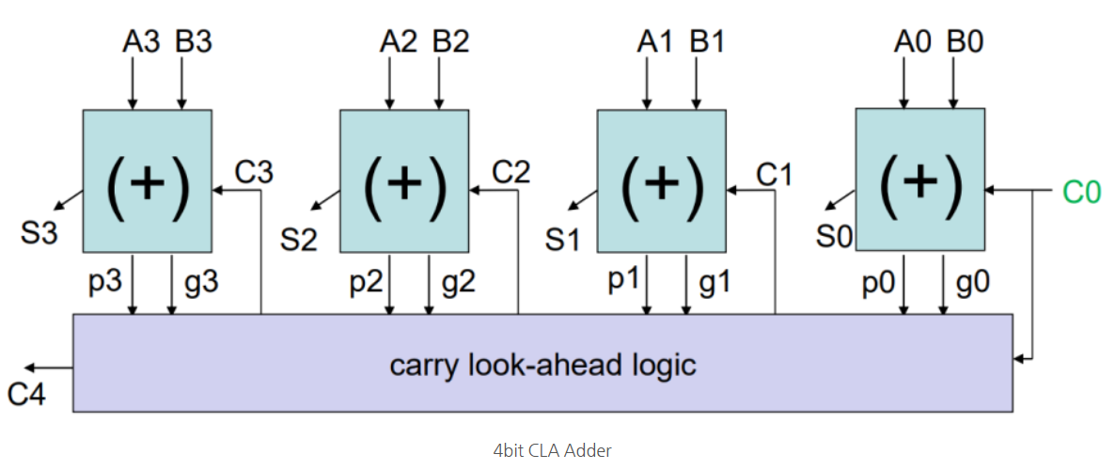
컴퓨터공학실험2 발표
추가 이론 – Carry Look ahead Adder
Concept
look ahead : 내다보다
이전 adder의 carry를 기다리고 전달받는 대신 예측하여 계산하는 회로
이전 adder에서 carry를 전달받는 시간, 즉 carry propagation을 줄여 계산 속도를 향상시키기 위한 개념
기존 adder : 계산하는 비트 수에 비례하여 propagation delay 발생
4-bit-CLA :기존 Adder보다 회로 복잡하지만 빠른 계산 가능

Slide 9
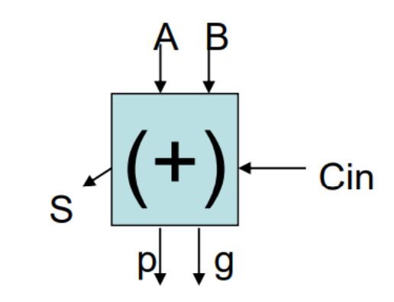
컴퓨터공학실험2 발표
추가 이론 – Carry Look ahead Adder
Concept
p: carry propagation (carry가 전달되었다)
P = A+B (A OR(XOR) B)
G: carry generation (carry가 생성되었다)
g = AB (A AND B)
Cout = g + pCin
다음 Adder에 직접 carry를 전달하는 대신 lookahead 부분에 p와 G 비트 전달

Slide 10
컴퓨터공학실험2 발표
추가 이론 – Carry Look ahead Adder
Concept
C1 = G0+P0*C0
C2 = G1+P1*C1
C3 = G2+P2*C2
C4 = G3+P3*C3
C1 = G0+P0*C0
C2 = G1+P1*G0+P1*P0*C0
C3 = G2+P2*G1+P2*P1*G0+P2*P1*P0*C0
C4 = G3+P3*G2+P3*P2*G1+P3*P2*P1*G0+P3*P2*P1*P0*C0
- 모든 adder의 carry가 처음 입력된 C0와 각 adder에 입력되는 A, B값 만으로 계산이 가능
- 4-bit-adder의 경우 delay가 절반 가까이 감소

Slide 11
컴퓨터공학실험2 발표
The End
2024. 11. 12. 화

